Slide 1
Операторы

Slide 2
Рассматриваемые вопросы
Виды операторов
Общий вид условных операторов
Вложенные условные операторы
Конструкция вида if-else-if
Switch

Slide 3
Операторы и его виды
Операторы - это специальные символы, которые сообщают компилятору о том, что вы хотите выполнить операцию с некоторым набором переменных, значений или литералов (операндами).
Notes:
Call a subclass method with superclass reference
Compiler error
Subclass methods are not superclass methods

Slide 4
Операторы и его виды
Пост-унарные операторы: expression++, expression--
Пре-унарные операторы: ++expression, --expression
Унарные операторы: +, -, !
Умножение/Деление/Остаток от деления: *, /, %
Сложение/Вычитание: +, -
Операторы сдвига: <<, >>, >>>
Notes:
Call a subclass method with superclass reference
Compiler error
Subclass methods are not superclass methods

Slide 5
Операторы и его виды
Реляционные операторы: <, >, <=, >=, instanceof
Равно/не равно: ==, !=
Логические операторы: &, ^, |
Логические операторы (short-circuit): &&, ||
Тернарный оператор: boolean expression ? expression1 : expression2
Операторы присваивания: =, +=, -=, *=, /=, %=, &=, ^=, !=, <<=, >>=, >>>=
Notes:
Call a subclass method with superclass reference
Compiler error
Subclass methods are not superclass methods

Slide 6
Операторы присваивания
Чаще всех используется оператор присваивания “=”:
int age = 0;

Slide 7
Арифметические операторы
Операция | Описание | Пример
+ | Сложение | 2 + 2
- | Вычитание | 5 – 3
* | Умножение | 4 * 5
/ | Деление | 10 / 2
% | Деление по модулю | 7 % 5 = 2
Notes:
Call a subclass method with superclass reference
Compiler error
Subclass methods are not superclass methods

Slide 8

Арифметические операторы
Инкремент: i++; i = i + 1;
Декремент: i--; i = i – 1;
Например:
  int i = 3;
  i++;
  System.out.println(i);
Notes:
Call a subclass method with superclass reference
Compiler error
Subclass methods are not superclass methods

Slide 9
Составные операторы
Составные операторы – это специальные операторы, которые совмещают в себе арифметические операторы с оператором присваивания.
Составные операторы | Простая запись
sum += 5; | sum = sum + 5;
sum -= 5; | sum = sum - 5;
sum *= 5; | sum = sum * 5;
sum /= 5; | sum = sum / 5;
sum %= 5; | sum = sum % 5;
Notes:
Call a subclass method with superclass reference
Compiler error
Subclass methods are not superclass methods

Slide 10
Арифметические операторы
  Пример: 3 - 5 * 4
Как и в математических выражениях последовательность действий зависит от приоритета оператора, в последнем примере сначала пять умножается на четыре, а затем результат вычитается из трех.
И, как в математике, последовательность действий можно изменить, используя круглые скобки: (3 - 5) * 4
Notes:
Call a subclass method with superclass reference
Compiler error
Subclass methods are not superclass methods

Slide 11
Операторы сравнения
== равно
!= не равно
> больше
>= больше либо равно
< меньше
<= меньше либо равно
Notes:
Call a subclass method with superclass reference
Compiler error
Subclass methods are not superclass methods

Slide 12
Операторы сравнения
Оператор == позволяет сравнить два значения на равенство. Если значения, стоящие по обе стороны от него, равны, результатом будет истина, если они не равны результатом будет ложь. Например:
x == 10
x == y
y * 2 == x - 10
Notes:
Call a subclass method with superclass reference
Compiler error
Subclass methods are not superclass methods

Slide 13
Операторы сравнения
Для сравнения на неравенство используется оператор не равно !=
x != 10
Кроме сравнения на равенство, существуют также операторы меньше < и больше >.
x > 10
x < y
Есть также операторы "больше либо равно" >= и "меньше либо равно" <=
x >= 3
Notes:
Call a subclass method with superclass reference
Compiler error
Subclass methods are not superclass methods

Slide 14
Логические операторы
Математическое условие 1 < x < 5 будет истинным в том случае, когда x одновременно больше единицы и меньше пяти, то есть его значение попадает в промежуток от единицы до пяти.
Чтобы записать это условие по правилам Java, следует разбить его на два отдельных: 1 < x и x < 5. И соединить их оператором "логическое и". Данный оператор записывается как &&. Например:
1 < x && x < 5
Его результат является истинным только, если оба выражения слева и справа от него являются истинными.
Notes:
Call a subclass method with superclass reference
Compiler error
Subclass methods are not superclass methods

Slide 15
Побитовые операторы
Для воздействия на отдельного биты к целочисленного типам данных могут применяться побитовые операции;
Описание | Оператор в Java
AND | &
OR | |
NOT | ~
XOR | ^
Сдвиги влево,вправо | >>,<<
Notes:
Call a subclass method with superclass reference
Compiler error
Subclass methods are not superclass methods

Slide 16
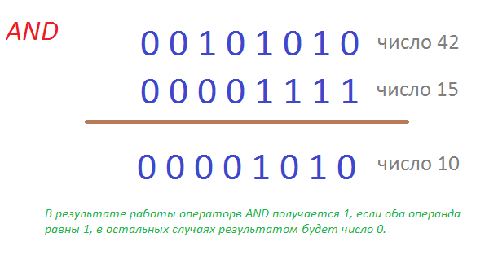
Побитовые операторы - AND
Notes:
Call a subclass method with superclass reference
Compiler error
Subclass methods are not superclass methods

Slide 17
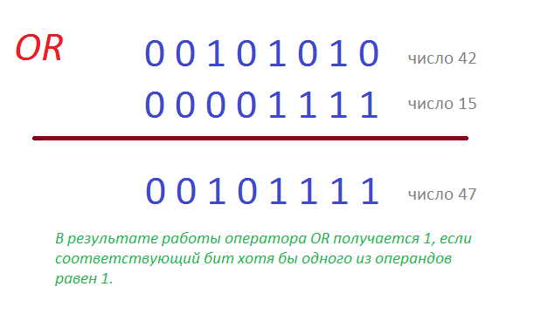
Побитовые операторы - OR
Notes:
Call a subclass method with superclass reference
Compiler error
Subclass methods are not superclass methods

Slide 18
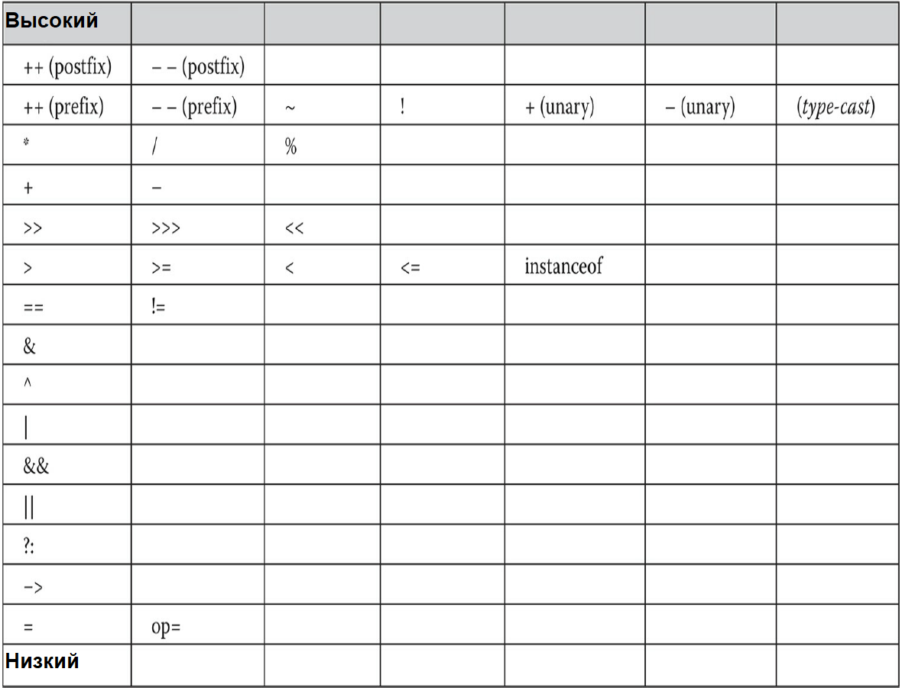
Приоритет операторов
Управлять приоритетом можно с помощью круглых скобок ( )
Notes:
Call a subclass method with superclass reference
Compiler error
Subclass methods are not superclass methods

Slide 19
Операторы управления

Slide 20
Оператор if, его назначение и общий вид
Линейные алгоритмы позволяют решать очень ограниченный круг задач. Чаще встречаются ситуации, когда надо выполнить различные действия в зависимости от условия. Для этого служит оператор if .
if (условие) {
оператор1;
} else {
оператор2;
}
Если условие истинно, то будет выполняться оператор1, если условие ложно, будет выполняться оператор2 .
Notes:
Call a subclass method with superclass reference
Compiler error
Subclass methods are not superclass methods

Slide 21
Сокращенный вариант оператора if
Бывают ситуации, когда необходимо выполнить действие, если условие истинно, и не требуется действий, если условие ложно.
В этом случае часть: else оператор2; может отсутствовать, и тогда оператор if примет вид:
if (yсловие){
оператор1;
}
Такой вариант называется сокращенным оператором if.
Notes:
Call a subclass method with superclass reference
Compiler error
Subclass methods are not superclass methods

Slide 22
Условное выражение
В качестве условия в операторе if может использоваться любое выражение, имеющее результат логического типа. Это может быть выражение с операторами сравнения или логическими операторами:
if (a < b) {
x = b - a;
} else {
x = a - b;
}
В данном примере вычисляется модуль разности двух чисел a и b.
Notes:
Call a subclass method with superclass reference
Compiler error
Subclass methods are not superclass methods

Slide 23

Условное выражение
Пример:
boolean y = false;
int x = 96;
if (x % 16 == 0) {
y = true;
} else {
y = false;
}
System.out.println(y);
Какое значение получит переменная y?
Notes:
Call a subclass method with superclass reference
Compiler error
Subclass methods are not superclass methods

Slide 24
Вложенные операторы if
В операторе if в качестве оператора, выполняемого по условию, может использоваться другой оператор if. В таком случае говорят о вложенных условных операторах. Такая конструкция имеет вид:
if (условие1) {
if (условие2) {
оператор1;
  } else {
  оператор2;
  }
} else {
оператор3;
}
Notes:
Call a subclass method with superclass reference
Compiler error
Subclass methods are not superclass methods

Slide 25
Пример вложенных операторов if
if (a > b) {
if (a > c) {
System.out.println("максимальное число:" + a);
} else {
System.out.println("максимальное число:" + c);
}
} else {
if (b > c) {
System.out.println("максимальное число:" + b);
} else {
System.out.println("максимальное число:" + c);
}
}
Notes:
Call a subclass method with superclass reference
Compiler error
Subclass methods are not superclass methods

Slide 26
Конструкция if else if
Встречаются задачи, в которых следует сделать выбор между более чем двумя возможными вариантами. Тогда применяется конструкция if else if.
if (условие1) {
оператор1;
} else if (условие2) {
оператор2;
} else if (условие3) {
оператор3;
} else {
оператор4;
}
Notes:
Call a subclass method with superclass reference
Compiler error
Subclass methods are not superclass methods

Slide 27
Пример использования if else if
if (n == 1) {
System.out.println("Понедельник");
} else if (n == 2) {
System.out.println("Вторник");
} else if (n == 3) {
System.out.println("Среда");
} else if (n == 4) {
System.out.println("Четверг");
} else if (n == 5) {
System.out.println("Пятница");
} else if (n == 6) {
System.out.println("Суббота");
} else if (n == 7) {
System.out.println("Воскресенье");
} else {
System.out.println("Дня с таким номером не существует");
}
Notes:
Call a subclass method with superclass reference
Compiler error
Subclass methods are not superclass methods

Slide 28
Пример №1
Чему равны x и y на выходе?
Первый:
int x = 5, y = 7;
if (x == 5) {
y = 9;
} else if (y == 9) {
x = 3;
}
Notes:
Call a subclass method with superclass reference
Compiler error
Subclass methods are not superclass methods

Slide 29
Пример №2
Чему равны x и y на выходе?
Второй:
int x = 5, y = 7;
if (x == 5) {
y = 9;
}
if (y == 9) {
x = 3;
}
Notes:
Call a subclass method with superclass reference
Compiler error
Subclass methods are not superclass methods

Slide 30
Оператор switch
В скобках switch должно стоять выражение, результат которого далее будет сравниваться. После case ставится значение, и если результат выражения совпал с этим значением, выполняются операторы после двоеточия и до break. Если ни одно из предложенных значений не совпало с результатом выражения, выполняются операторы после default.
switch (выражение) {
case значение1:
операторы;
break;
case значение2:
операторы;
break;
...
default:
операторы;
}
Notes:
Call a subclass method with superclass reference
Compiler error
Subclass methods are not superclass methods

Slide 31
Пример оператора switch
switch (dayNumber) {
case 1:
System.out.println("Понедельник");
break;
case 2:
System.out.println("Вторник");
break;
case 3:
System.out.println("Среда");
break;
...
default:
System.out.println("Дня с таким номером не существует");
}
Notes:
Call a subclass method with superclass reference
Compiler error
Subclass methods are not superclass methods

Slide 32
Оператор switch
Надо учитывать, что если какой-либо из разделов switch не заканчивается оператором break, начнут выполняться операторы из следующего раздела:
  switch (dayNumber) {
  case 1:
  System.out.println("Понедельник");
  case 2:
  System.out.println("Вторник");
  break;
  }
В данном фрагменте если dayNumber имеет значение 1, будут выведены на консоль Понедельник и Вторник.
Notes:
Call a subclass method with superclass reference
Compiler error
Subclass methods are not superclass methods

Slide 33

Вопросы
Notes:
Call a subclass method with superclass reference
Compiler error
Subclass methods are not superclass methods

Slide 34
Спасибо за внимание
Notes:
Call a subclass method with superclass reference
Compiler error
Subclass methods are not superclass methods

